Slide 1
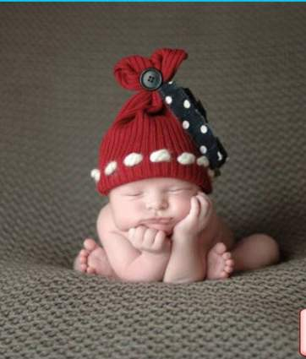
Конвенция о правах ребенка
Малых В.А.методист ГБОУ гимназия №513 Невского района Санкт-Петербурга

Slide 2
Статья 29 Конвенции гласит, что человек имеет не только права, но и обязанности.
Что такое обязанность? Это круг действий, возложенных на кого-то и обязательных для выполнения.
Какая самая главная обязанность у тебя?
А какие обязанности у учеников?
А откуда вы это знаете?- Устав гимназии.

Slide 3
Заповеди для
учеников гимназии №513
Гимназия- твой родной дом.
Ты пришел в этот дом
получить образование,
умения и навыки, эти заповеди твои:

Slide 4
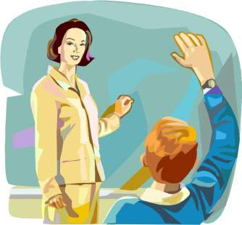
Учеба- твой главный
труд, приложи все усилия, чтобы учиться по способностям. Неукоснительно соблюдай
дисциплину на уроках.

Slide 5
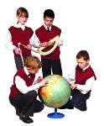
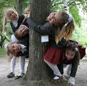
В своем доме ты можешь
участвовать в управлении жизнью ученического коллектива через совет самоуправления.

Slide 6
Ты имеешь право
участвовать в
общественной жизни
класса и школы.
Если критикуешь,
выражаешь несогласие-
возражай,
возражаешь - предлагай, предлагая - выполняй.

Slide 7
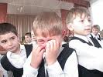
Ты имеешь право
на уважение человеческого
достоинства и защиту
от унижения, оскорбления,
но помни, что это право
имеет каждый, не только ты.

Slide 8
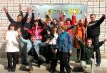
В твоем доме все
работники школы-
твои друзья.
К друзьям относятся
с уважением,
добротой и искренностью.

Slide 9
Ты имеешь право
на доверительное,
товарищеское,
партнерское общение
со сверстниками и
учителями и их поддержку
в добрых поступках
и делах.

Slide 10
В твоем доме
не Принято курить,
сквернословить,
Обижать Других,
Не сдерживать
Собственное слово.

Slide 11
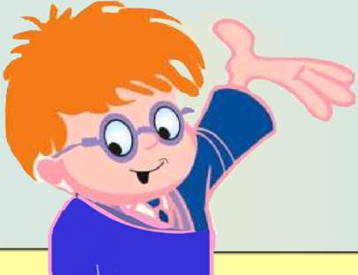
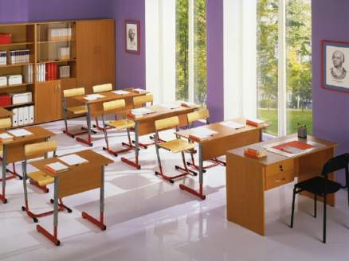
В твоем доме
стараниями администрации
и учителей создаются условия
для того, чтобы тебе
было комфортно.
А сберечь школьное
имущество- твоя обязанность.

Slide 12
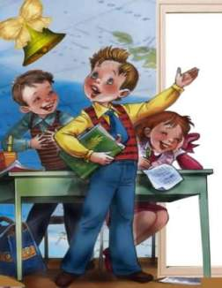
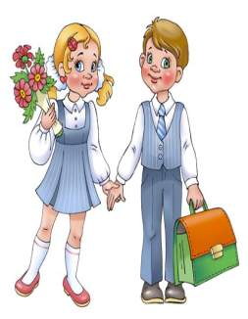
В школу ты пришел трудиться. Будь собран, опрятен, приходи в школу за 15 минут до начала первого урока, а в кабинет- за 5 минут до звонка, не пропускай занятий без уважительной причины.

Slide 13
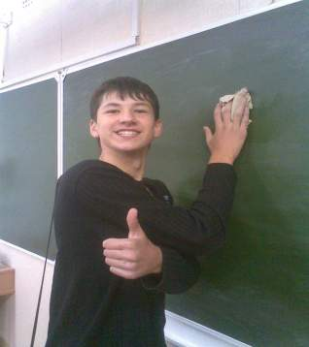
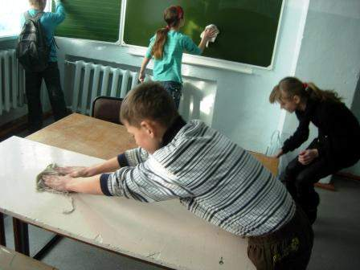
Береги труд нянечек
и своих товарищей дежурных-
соблюдай чистоту и порядок
в школе, носи в школе
сменную обувь.

Slide 14
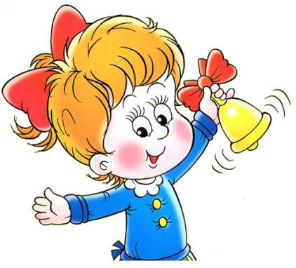
Дежурные отвечают
за порядок в школе-
выполняй их требования.

Slide 15
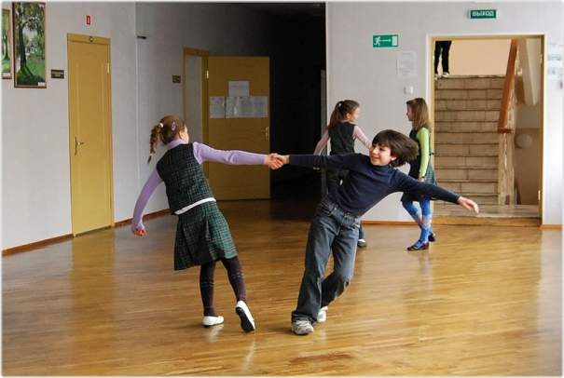
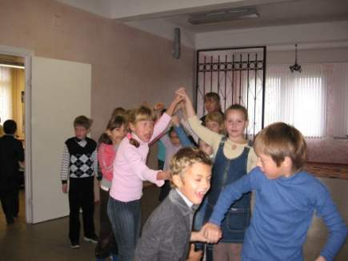
Отдыхая на перемене,
не мешай другим.

Slide 16
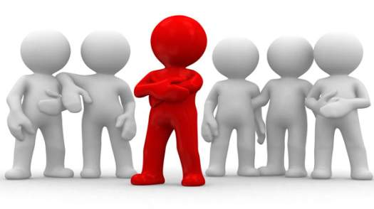
Учись отстаивать
собственное мнение,
делая это корректно,
тактично, не ущемляя
достоинство и права других.

Slide 17
Отвечай за свои
дела и поступки,
ведь ты-
Человек разумный.

Slide 18
КАЛЕНДАРЬ
ПРАВОВЫХ
ДАТ

Slide 19
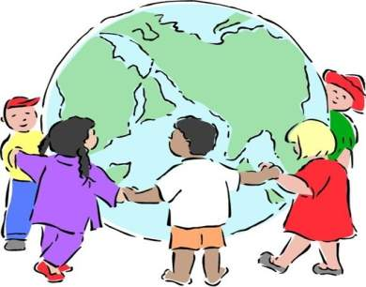
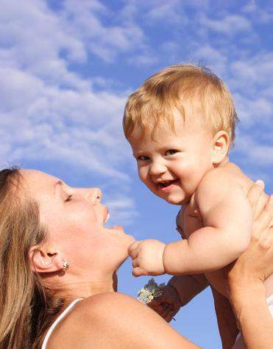
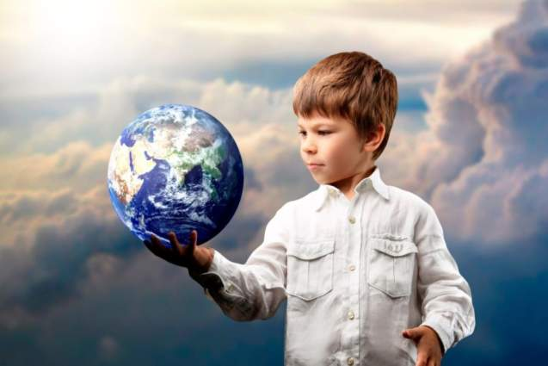
1 июня-
Международный день
защиты детей.

Slide 20
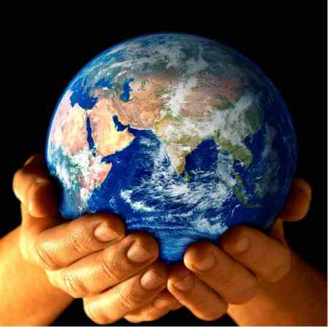
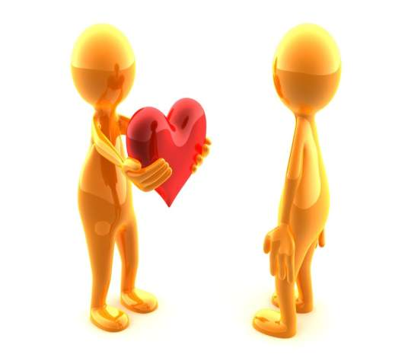
4 июня-
Международный день
детей-жертв агрессии.

Slide 22
10 декабря-
День прав человека.

Slide 23
12 декабря-
День Конституции
Российской Федерации.

